Slide 1
Результати анонімного анкетування здобувачів вищої освіти щодо попередження корупції в Національній академії статистики, обліку та аудиту

Slide 2
Метою проведення анонімного анкетування здобувачів вищої освіти є виявлення рівня обізнаності студентів щодо питань протидії корупції, визначення їхнього ставлення до проявів корупції у сфері освіти, а також оцінка ефективності існуючих антикорупційних заходів у Національній академії статистики, обліку та аудиту. Анкетування сприяє формуванню прозорого та відповідального освітнього середовища, підвищенню довіри до діяльності академії, а також виявленню можливих шляхів вдосконалення антикорупційної політики.
Інструментарій дослідження: анкета.
Взяло участь в анкетуванні 757 здобувачів вищої освіти.
Узагальнені результати опитування відображені на діаграмах, поданих нижче.

Slide 3
Курс навчання:

Slide 4
Вкажіть Вашу спеціальність:

Slide 5
Ваша форма навчання:

Slide 6
Чи ознайомлені Ви з поняттями "корупція" та "хабар"?

Slide 7
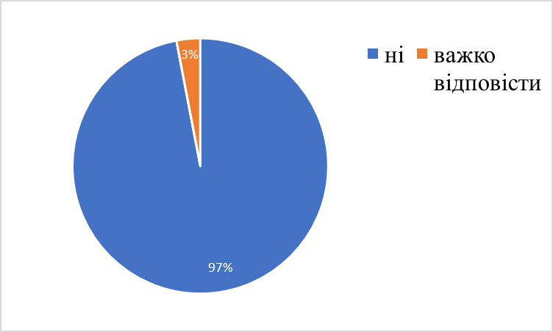
На Вашу думку, чи присутня корупційна складова в Академії?

Slide 8
Чи відомі Вам факти порушення антикорупційного законодавства працівниками Академії?

Slide 9
Чи стикались Ви особисто з корупцією в Академії?

Slide 10
Чи пропонували Вам за певну винагороду успішне складання сесії або отрмання потрібної оцінки?

Slide 11
Чи надавали Ви неправомірну вигоду чи подарунки за складання сесії або отримання потрібної оцінки?

Slide 12
Чи готові Ви повідомити керівництво про факти корупції в Академії?

Slide 13
Чи знаєте Ви, куди звертатися, якщо вам відомо про факт порушення антикорупційного законодавства в Академії?

